Slide 1
Бюджетная (бухгалтерская) отчетность: изменения на 2022 – 2023 год консультант отдела учета и отчетности по исполнению бюджета А.А. Гупало

Slide 2
Организационные вопросы

Slide 3
СРОКИ ПРЕДСТАВЛЕНИЯ ГОДОВОЙ ОТЧЕТНОСТИ ЗА 2022 год

Slide 4
Перенос срока месячной отчетности на 01 января 2023 года

Slide 7
Отчет о бюджетных обязательствах (ф. 0503128)

Slide 12
Классификации доходов, установленным Руководством по статистике государственных финансов (СГФ - 2014), применяемая с 1 января 2022 года

Slide 13
Безвозмездные неденежные передачи/поступления с 2022 года

Slide 14
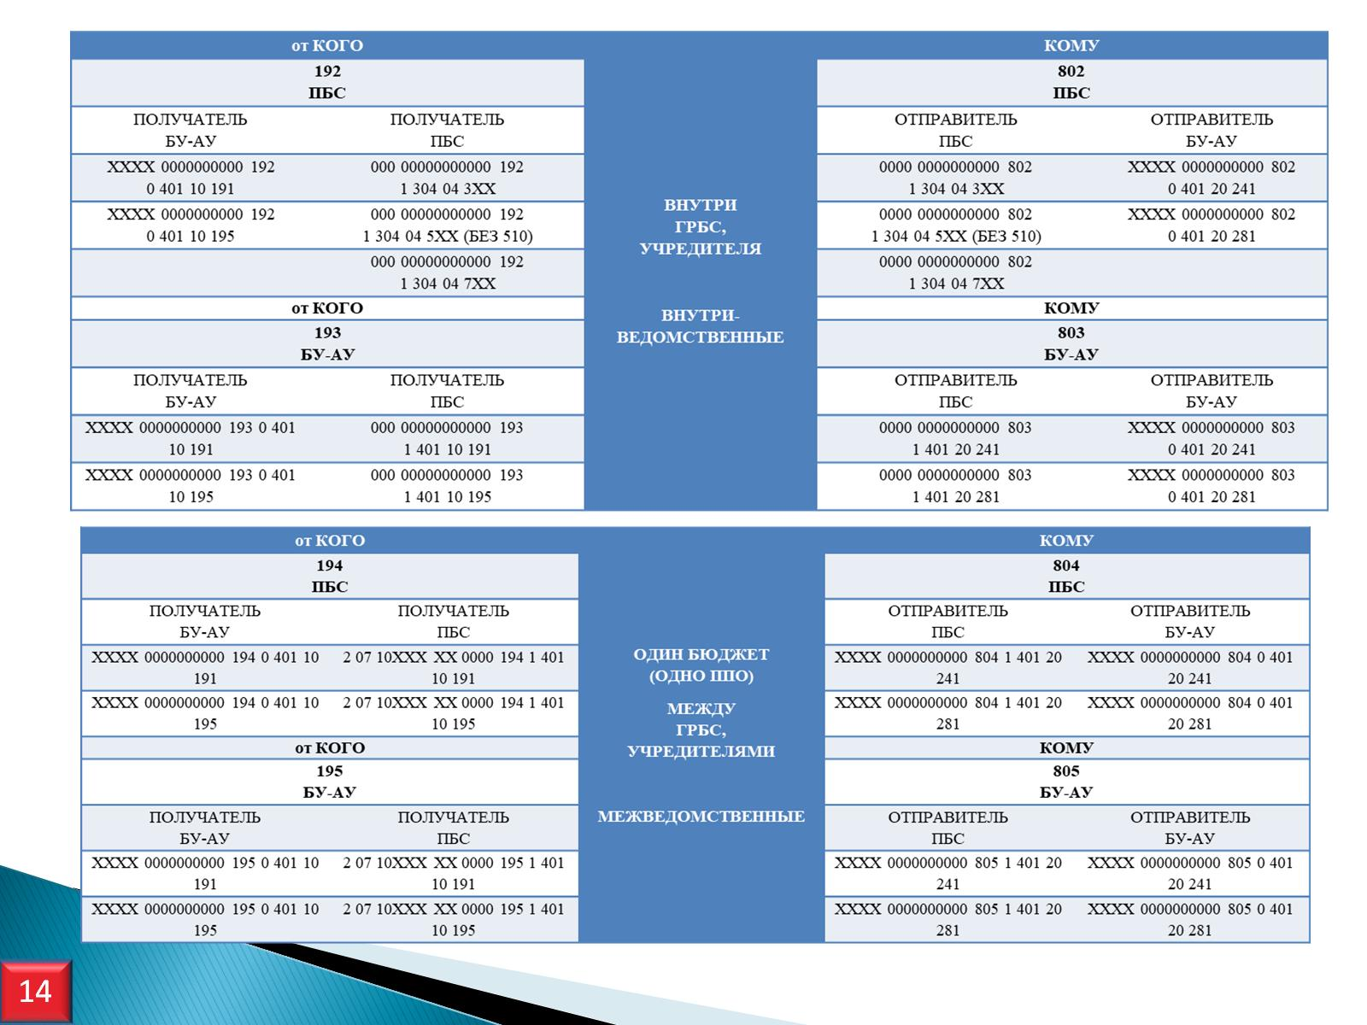

Slide 15
Контрольные соотношения ф. 0503710 и 0503110

Slide 16
Федеральным конституционным законам от 04.10.2022 № 5-ФКЗ «О принятии в Российскую Федерацию Донецкой Народной Республики и образовании в составе Российской Федерации нового субъекта - Донецкой Народной Республики», № 6- ФКЗ «О принятии в Российскую Федерацию Луганской Народной Республики и образовании в составе Российской Федерации нового субъекта - Луганской Народной Республики», № 7-ФКЗ «О принятии в Российскую Федерацию Запорожской области и образовании в составе Российской Федерации нового субъекта - Запорожской области» и № 8-ФКЗ «О принятии в Российскую Федерацию Херсонской области и образовании в составе Российской Федерации нового субъекта - Херсонской области»

Slide 17
МБТ Капитального характера 2022 год

Slide 18
МБТ Капитального характера 2023 год

Slide 20
Расходы текущего/капитального характера

Slide 22
Соответствие показателей кассовых потоков по субсидиям ГРБС- Учредитель и АУБУ

Slide 25
Отчет ф. 0503769

Slide 26
Отчет ф. 0503169, 0503369

Slide 27
Справки ф. 0503125

Slide 28
Спасибо за внимание !

